Slide 1
JOIN
ORACLE 54기 임재영

Slide 2
CONTENTS
01. SQL 표준
02. JOIN이란?
03. 추가 Outer join 구문
04. 추가 JOIN 문
05. 문제
06. Q&A

Slide 3
01
SQL 표준
● SQL 이란?
데이터베이스에 접근하고 관리하기 위한 언어
1947년에 개발된 SEQUEL에서 유래
각 Vendor사에 따라 추가적인 구문 존재 ex) PL/SQL,T-SQL
SQL의 종류 : Query, DML, DDL ,TCL, DCL
4세대 프로그램이 언어

Slide 4
01
SQL 표준
● SQL표준 이란?
상용 데이터 베이스에 따른 다른 질의어를 제공함으로 불편함.
ANSI/ISO에서 SQL을 RDB의 표준 질의어로 채택
처음 1986년에 SQL-86을 제안함
이후에 많은 표준이 만들어짐.

Slide 5
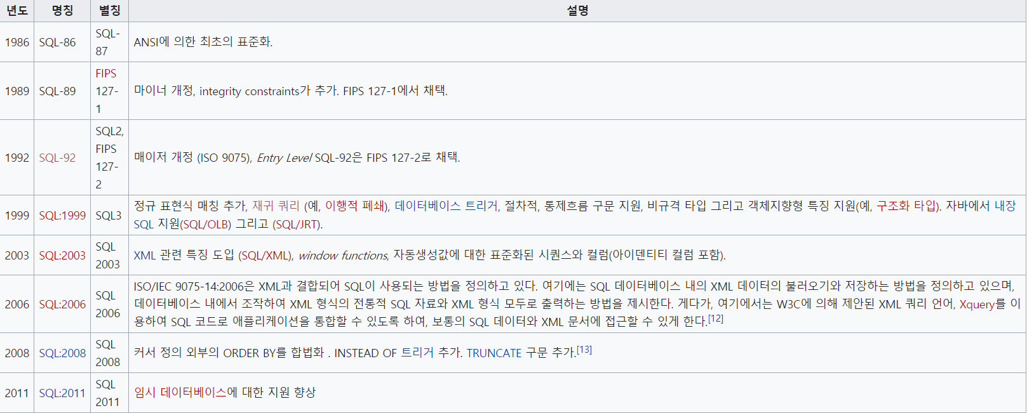
01
SQL 표준
● SQL표준

Slide 6
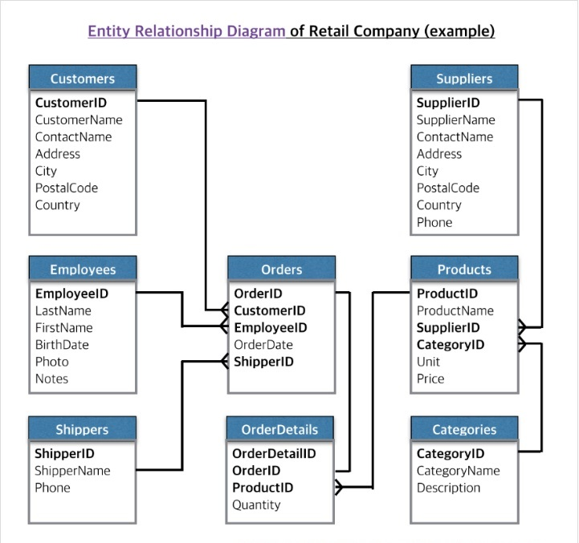
02
JOIN이란?
● JOIN 이란?
논리적인 관계를 가지는 둘 이상의 테이블을 하나의 결과로 결합하는 것을 의미.
JOIN의 종류는 Inner, Outer, Self, Cross Join이 있음.

Slide 7
03
추가 Outer join 구문
● SQL:92이후 구문
LEFT/RIGHT/FULL OUTER JOIN으로 명시한다.
ON절에 JOIN 조건을 명시한다.
SQL:1992이전보다 가독성면에서 훨씬 좋다.

Slide 8
03
추가 Outer join 구문
● SQL:92이후 구문
SELECT e.employee_id, d.department_id
FROM employees e LEFT||RIGHT||FULL OUTER JOIN departments d
ON (e.department_id = d.department_id);

Slide 9
03
추가 Outer join 구문
● SQL:92이전 구문
SELECT e.employee_id, d.department_id
FROM employees e , departments d
WHERE e.department_id = d.department_id(+);

Slide 10
03
추가 Outer join 구문
● SQL:92이전 구문
SELECT e.employee_id , d.department_id
FROM employees e , departments d
WHERE e.department_id(+) = d.department_id;

Slide 11
03
추가 Outer join 구문
● SQL:92이전 구문
SELECT d.department_id, e.employee_id
FROM employees e , departments d
WHERE e.department_id(+) = d.department_id
UNION ALL
SELECT d.department_id, e.employee_id
FROM employees e , departments d
WHERE e.department_id = d.department_id(+)
AND d.department_id IS NULL;

Slide 12
04
추가 JOIN 문
● 추가 JOIN문
NL Join
Sort Merge Join
Hash Join

Slide 13
04
추가 JOIN 문
● NL JOIN
Nested Loops JOIN
중첩 반복문과 같이 동작해서 NL JOIN이라고 불린다.
반복문의 외부에 있는 테이블을 외부테이블이라고 한다.
반복문의 내부에 있는 테이블을 내부 혹은 후행 테이블이라고 한다.

Slide 14
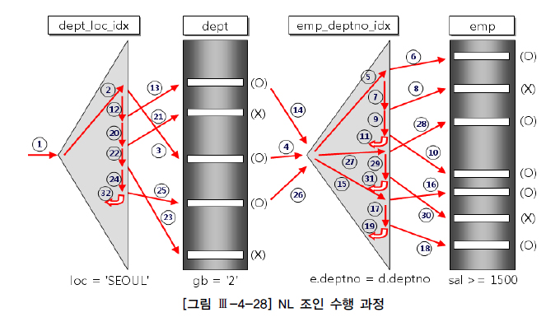
04
추가 JOIN 문
● NL JOIN

Slide 15
04
추가 JOIN 문
● NL JOIN
SELECT /*+ ordered use_nl(e) */
e.employee_id, d.department_id
FROM employees e JOIN departments d
ON e.department_id = d.department_id;

Slide 16
04
추가 JOIN 문
● Sort Merge JOIN
Sort Merge (병합 정렬) 알고리즘을 사용한다.
Sort단계와 Merge 단계로 나뉠 수 있다.
JOIN전에 테이블을 조인 컬럼 기준으로 정렬한다.
정렬된 테이블을 비교하면서 병합한다.
정렬할 데이터의 양이 많으면 성능이 떨어진다.
동등 조인 뿐만 아니라 비 동등 조인도 가능하다.

Slide 17
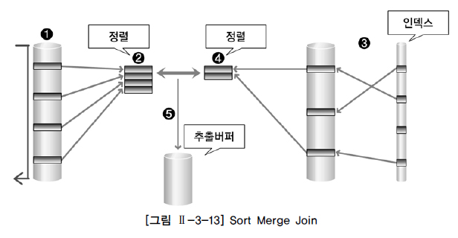
04
추가 JOIN 문
● Sort Merger JOIN

Slide 18
04
추가 JOIN 문
● Sort Merge JOIN
SELECT /*+ ordered use_merge(e) */
e.employee_id, d.department_id
FROM employees e JOIN departments d
ON e.department_id = d.department_id;

Slide 19
04
추가 JOIN 문
● Hash JOIN
Hash함수를 이용해서 조인을 수행한다.
NL조인의 랜덤 액세스 문제와 Sort Merge조인의 정렬작업의 부담을 해결하기 위한 대안으로 등장
항상 동등 조인만 가능하다.
Hash 테이블 생성을 하는 추가적인 작업이 필요하다.
선행 테이블을 먼저 Hash 테이블을 만든다는 의미로 Build Input이라고 한다.
후행 테이블을 Hash 값 존재 여부를 검사한다고 해서 Prove Input이라고 한다.

Slide 20
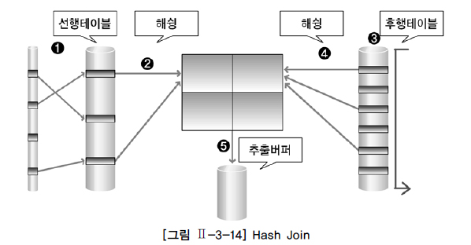
04
추가 JOIN 문
● Hash JOIN

Slide 21
04
추가 JOIN 문
● Hash JOIN
SELECT /*+ use_hash(e d) */
e.employee_id, d.department_id
FROM employees e JOIN departments d
ON e.department_id = d.department_id;

Slide 22
문제
05

Slide 23
05
문제
● 문제 1
Employees과 departments테이블에서 직원 ID, 성, 부서 ID, 부서명을 출력할 것.
단 부서가 없는 직원들도 같이 검색 하되, 부서명은 ‘No department’라고 출력되게 할 것.
(+)기호를 활용하여 SELECT문을 작성할 것.

Slide 24
05
문제
● 문제 1
SELECT e.employee_id, e.last_name,
d.department_id, NVL(d.department_name,'No department')
FROM employees e, departments d
WHERE e.department_id = d.department_id(+);

Slide 25
05
문제
● 문제 2
아래에 SELECT문을 Hash Join로 수행하려면 네모칸
안에 들어갈 옵티마이저 힌트는 무엇인가?
SELECT /*+ use_hash(e d) */
e.employee_id, d.department_id
FROM employees e JOIN departments d
ON e.department_id = d.department_id;

Slide 26
05
문제
● 문제 2
아래에 SELECT문을 Hash Join로 수행하려면 네모칸
안에 들어갈 옵티마이저 힌트는 무엇인가?
SELECT /*+ use_hash(e d) */
e.employee_id, d.department_id
FROM employees e JOIN departments d
ON e.department_id = d.department_id;

Slide 27
05
문제
● 문제 3
(+)을 사용해서 아래의 SELECT문과 결과가 같은 SELECT문을 작성하시오.
SELECT NVL(e.employee_id,0) ,
NVL(d.department_id ,0)
FROM employees e FULL OUTER JOIN departments d
ON (e.department_id = d.department_id);

Slide 28
05
문제
SELECT NVL(e.employee_id,0), d.department_id
FROM employees e , departments d
WHERE e.department_id(+) = d.department_id
UNION ALL
SELECT e.employee_id, NVL(d.department_id,0)
FROM employees e , departments d
WHERE e.department_id = d.department_id(+)
AND d.department_id IS NULL;

Slide 29
Q&A

Slide 30
TAHNK YOU
ORACLE 54기 임재영

